Slide 1
Вештине за XXI век

Slide 2
Путовање кроз време
Медицина
Образовање

Slide 3
Заинтересуј ме, или ћу умрети од досаде
„Школе су заглавиле у XX веку, а ученици похрлили у XXI век. Како да школе ухвате корак с ученицима и пруже им одговарајуће образовање?”
Марк Пренски (2005)

Slide 4
Прича о дигиталној генерацији
“хипер-активни”
кампањци
Истински мотиви-сани
Notes:
Пренски разликује 3 врсте ученика:
1.Они који су истински мотивисани, спремни да решавају задатке које им задајемо и више од тога. Њих најбоље знамо подучавати и они су сан сваког наставника.
2. Ученици који пролазе кроз фазе. То су они, који су, успркос томе што дубоко у себи знају да оно што уче има јако малу или готово никакву важност за њихов живот, довољно далековиди да схвате да њихова будућност овиси од оцена које ће добити. Њихов мото је: "Научили смо како се провући кроз школу."
3. Ученици који нас "искључују". Они су уверени да је школа лишена занимљивости и да је небитна за њихов живот. Заправо, школа им је пуно мање занимљива од безброј уређаја које носе у својим џеповима и руксацима. У све више наших школа ова група убрзано постаје већина. Мото ове групе: „Заинтересуј ме или ћу умрети од досаде“.
И док се школе и образовни системи, као и наставници, добро носе са прве две групе, трећа, која постаје све бројинија је прави изазов. Данашњи ученици очекују да буду заинтересовани за оно што раде, јер свако од њих нешто ради, нешто у чему је добар, где може да испољи креативност и они очекују да буду ангажовани. А у школи недостаје баш оно што их занима.

Slide 5
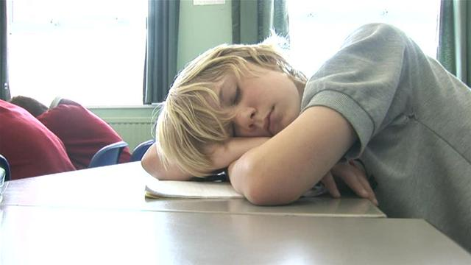
Послушајмо ученике
На часу ми је досадно 99 одсто времена.
Школа је заиста, заиста досадна.
Нама је тако досадно.
Ангажујте нас више.
Наставници су толико досадни да више не обраћам пажњу на њих.
Бескорисно. Ангажована сам на 2 од седам часова.

Slide 6
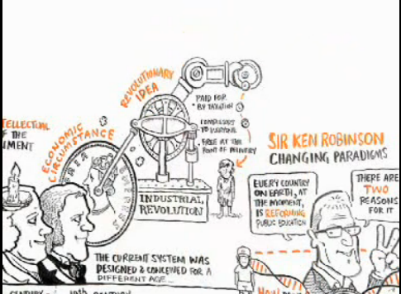
Сир Кен Робинсон:
Промена образовне парадигме

Slide 7
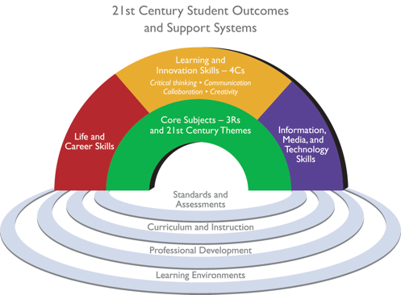
Вештине 21. века
Notes:
Многе интернационалне организације су анализирале вештине које су ученицима потребне за постизање успеха у будућем животу и каријери. Међу најпознатијим оквирима је Partnership for 21st CenturySkills (P21), који је објединио пословну заједницу, руководство образовања и креаторе политике како би оформио визију учења у 21. веку и идентификовао скуп вештина за 21. век.
Овај дијаграм у облику дуге илуструје модерне вештине и знања потребне ученицима у 21. веку, као и начине подршке ученицима у усвајуњу тих знања и вештина (видимо испод дуге: стандарди и задаци, курикулуми, професионални развој и окружење за учење ).
Елементи испод дуге показју шта је све неопходно (односно подршка) како би се осигурала спремност ученика за 21. век. То су:
стандарди и задаци
наставни планови и програми и инструкција
професионално усавршавање
образовно окружење (треба имати у виду да образовно окружење не чини само физички простор, већ и културни контекст, педагошки приступ и методе које користимо у својој настави)

Slide 8
Вештине учења
Критичко мишљење
Креативност и иновативност
Комуникација и сарадња
Изградња знања
Решавање проблема
вештине

Slide 9
Животне и радне вештине
Предузетништво
Кроз културалност
Флексибилност и адаптивност
вештине

Slide 10
Дигиталне вештине
Информациона писменост
Рачунарска писменост
Медијска писменост
вештине

Slide 11
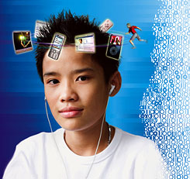
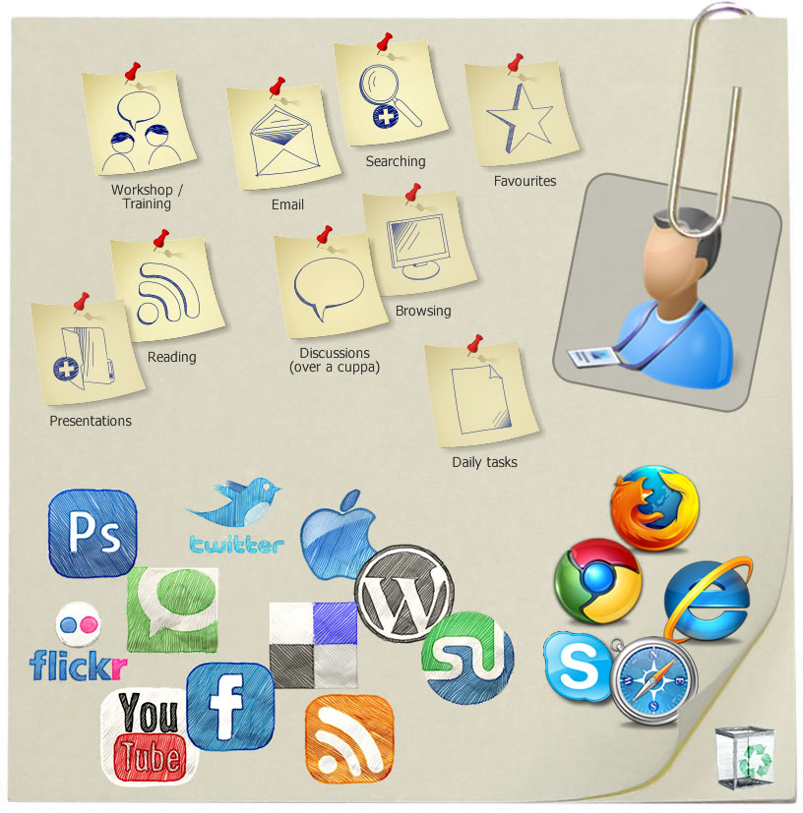
Радионица
Наставник, ученик и образовно окружење у 21. веку

Slide 12
Размотрите у оквиру групе своје виђење најважнијих карактеристика наставника, ученика и образовног окружења у 21. веку.
Усагласите ставове и одаберите 5 најважнијих особина за сва три елемента.
Одаберите координатора који ће изнети заједничке закључке групе (Линоит).
Погледајте које су карактеристике као кључне препознали чланови осталих група и упоредите своје закључке.

